Slide 1


Slide 2


JOÃO PAULO PENHA
Servidor Público desde 2004 (CISNORPI, PM de Jacarezinho/PR; CM de Jacarezinho/PR; CM de Ourinhos/SP)
Procurador Legislativo da Câmara Municipal de Ourinhos/SP desde 2013.
Graduado em Direito pela UENP;
Pós-Graduado em Direito do Estado pela UEL;
Mestre em Ciência Jurídica pela UENP;
Sócio do escritório “Morais & Penha – Advocacia” localizado em Jacarezinho/PR.
E-mail: jppenha@adv.oabsp.org.br
WhatsApp: 43-99116-1210
Instagram: jppenha (João Paulo Penha)

Slide 3
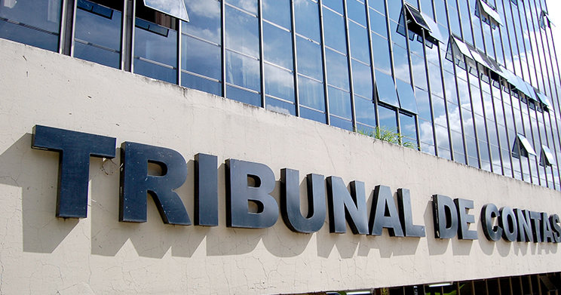
PROCESSO NOS TRIBUNAIS DE CONTAS – Curitiba/PR - 2/7/2025

Slide 4


Período:
Das 14h00min até as17h00min

Slide 5
PROCESSO NOS TRIBUNAIS DE CONTAS
Os Processos junto ao Tribunal de Contas
1 De Prestações de Contas:
Fundamentação e motivações
Tipos de prestação de contas
A quem prestar contas
Principais motivos das desaprovações
e) Consequências das desaprovações
f) Participação dos advogados municipais
2 Das Denúncias e Representações
3 De Auditorias Externas
4 Do Processo Eletrônico:
a) Fundamentação legal
b) Histórico e evolução
c) Regulamentação
d) Benefícios e estatísticas
e) Navegação no sistema
f) Instruções práticas

Slide 6
PRESTAÇÃO DE CONTAS

Slide 7
PRESTAÇÃO DE CONTAS: CONCEITO
A prestação de contas no âmbito municipal é um instrumento fundamental para garantir a transparência, a responsabilidade fiscal e o controle social na gestão pública. Ela assegura que os recursos públicos sejam utilizados de maneira eficiente, legal e em benefício da coletividade, além de permitir que a sociedade acompanhe e fiscalize os atos da administração municipal.

Slide 8
PRESTAÇÃO DE CONTAS: FUNDAMENTOS
A prestação de contas encontra amparo legal na Constituição Federal de 1988, especialmente no artigo 70, que estabelece que todo aquele que administre recursos públicos deve prestar contas. Leis infraconstitucionais, como a Lei de Responsabilidade Fiscal (LC nº 101/2000) e a Lei nº 4.320/64, também regulam esse dever.

Slide 9
PRESTAÇÃO DE CONTAS: MOTIVAÇÕES
A motivação principal é garantir que os gestores públicos ajam com transparência e que os recursos sejam aplicados de acordo com os princípios da legalidade, moralidade, eficiência e interesse público.
Além disso, a prestação de contas permite a avaliação da eficácia das políticas públicas e programas implementados, sendo um mecanismo essencial de governança e credibilidade institucional.

Slide 10
TIPOS DE PRESTAÇÃO DE CONTAS
A prestação de contas pode ser classificada em diversas categorias, a depender do objeto e do momento da avaliação:
Contas de Governo: referem-se à atuação do chefe do Poder Executivo, abrangendo aspectos orçamentários, financeiros e patrimoniais. São analisadas pelos Tribunais de Contas, que emitem um parecer prévio para apreciação pelas Câmaras Municipais.
Contas de Gestão: dizem respeito aos responsáveis por unidades gestoras que administram bens e valores públicos, sendo avaliadas diretamente pelos Tribunais de Contas.
Prestação de contas de convênios e transferências voluntárias: quando o município recebe recursos de outros entes (União ou Estado), é obrigado a prestar contas do uso desses recursos conforme os convênios firmados.
Prestação de contas anual, parcial ou específica: conforme determinado em normas específicas de cada órgão de controle.

Slide 11
TIPOS DE PRESTAÇÃO DE CONTAS
A prestação de contas pode ser classificada em diversas categorias, a depender do objeto e do momento da avaliação:
Contas de Governo: referem-se à atuação do chefe do Poder Executivo, abrangendo aspectos orçamentários, financeiros e patrimoniais. São analisadas pelos Tribunais de Contas, que emitem um parecer prévio para apreciação pelas Câmaras Municipais.
Contas de Gestão: dizem respeito aos responsáveis por unidades gestoras que administram bens e valores públicos, sendo avaliadas diretamente pelos Tribunais de Contas.
Prestação de contas de convênios e transferências voluntárias: quando o município recebe recursos de outros entes (União ou Estado), é obrigado a prestar contas do uso desses recursos conforme os convênios firmados.
Prestação de contas anual, parcial ou específica: conforme determinado em normas específicas de cada órgão de controle.

Slide 12
A QUEM PRESTAR CONTAS?
Os principais destinatários da prestação de contas são:
Tribunais de Contas (TCU, TCEs ou TCMs): responsáveis por fiscalizar a aplicação dos recursos públicos e emitir pareceres técnicos sobre a regularidade das contas.
Câmara Municipal: aprecia as contas de governo com base no parecer do Tribunal de Contas e decide pela aprovação ou rejeição.
Sociedade: por meio de mecanismos de transparência ativa e passiva, como os portais da transparência e audiências públicas, a população tem o direito de acessar as informações e fiscalizar os atos da administração pública.

Slide 13
PRINCIPAIS MOTIVOS DAS DESAPROVAÇÕES
Diversas irregularidades podem levar à desaprovação das contas municipais, entre as quais se destacam:
Ausência ou inconsistência na documentação comprobatória dos gastos.
Irregularidades em licitações e contratos.
Gastos acima do permitido com pessoal, descumprindo os limites da LRF.
Não aplicação dos percentuais mínimos em saúde (15%) e educação (25%).
Déficits orçamentários sem justificativas plausíveis.
Não recolhimento de encargos sociais e tributos.

Slide 14
CONSEQUÊNCIAS DAS DESAPROVAÇÕES
As consequências da desaprovação das contas municipais são significativas:
Inelegibilidade: o gestor pode ser declarado inelegível por oito anos, conforme a Lei da Ficha Limpa (LC nº 135/2010).
Responsabilização pessoal: pode haver imputação de débito ou multa ao gestor responsável, exigindo a devolução de valores ao erário.
Ações judiciais: o Ministério Público pode ajuizar ações civis públicas por improbidade administrativa, que podem culminar em sanções civis, políticas e financeiras.
Perda de credibilidade institucional: o município pode enfrentar dificuldades na celebração de convênios e obtenção de recursos de transferências voluntárias.

Slide 15
PARTICIPAÇÃO DOS ADVOGADOS MUNICIPAIS
Os advogados públicos municipais exercem papel essencial na elaboração, defesa e acompanhamento da prestação de contas. Suas funções incluem:
Assessoramento jurídico: orientam os gestores na correta aplicação dos recursos e cumprimento das normas legais e regulatórias.
Elaboração de defesas e recursos: atuam junto aos Tribunais de Contas e demais órgãos de controle, apresentando argumentos técnicos e jurídicos em caso de apontamentos ou irregularidades, havendo interesse público envolvido.
Prevenção de riscos: promovem a revisão prévia de contratos, editais e atos administrativos, minimizando a possibilidade de erros que levem à reprovação de contas.
Educação continuada: participam da capacitação dos servidores quanto às boas práticas de gestão e prestação de contas.

Slide 16
PARTICIPAÇÃO DOS ADVOGADOS MUNICIPAIS
Os advogados públicos municipais exercem papel essencial na elaboração, defesa e acompanhamento da prestação de contas. Suas funções incluem:
Assessoramento jurídico: orientam os gestores na correta aplicação dos recursos e cumprimento das normas legais e regulatórias.
Elaboração de defesas e recursos: atuam junto aos Tribunais de Contas e demais órgãos de controle, apresentando argumentos técnicos e jurídicos em caso de apontamentos ou irregularidades, havendo interesse público envolvido.
Prevenção de riscos: promovem a revisão prévia de contratos, editais e atos administrativos, minimizando a possibilidade de erros que levem à reprovação de contas.
Educação continuada: participam da capacitação dos servidores quanto às boas práticas de gestão e prestação de contas.

Slide 17
DIFERENÇA ENTRE PROCEDIMENTO E PROCESSO
PROCEDIMENTO – sequências de atos ordenados com vistas à produção de um efeito jurídico final, mas que não asseguram a participação dos interessados. Procedimento é a forma como o processo se exterioriza no mundo fenomênico.
PROCESSO - processo pode ser compreendido como um complexo de relações jurídicas que instrumentaliza a criação de uma norma jurídica. O processo (espécie) é um procedimento (gênero) que se realiza em contraditório. Presença de relação jurídica entre a autoridade que decide e o destinatário da decisão.

Slide 18
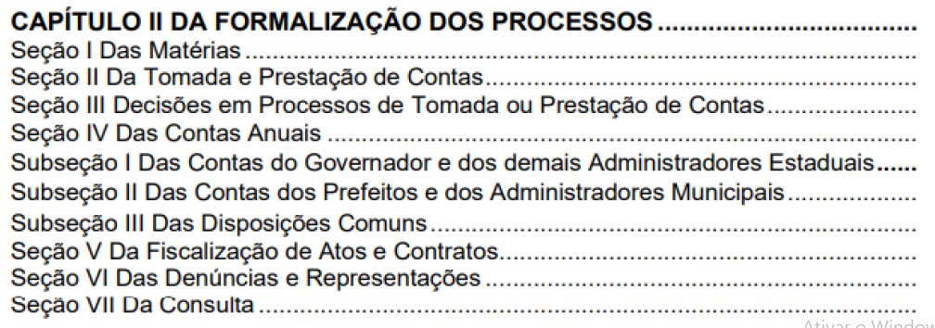
PROCESSO E PROCEDIMENTOS NO TRIBUNAL DE CONTAS – LC 113/2005 – LEI ORGÂNICA DO TCE/PR

Slide 19
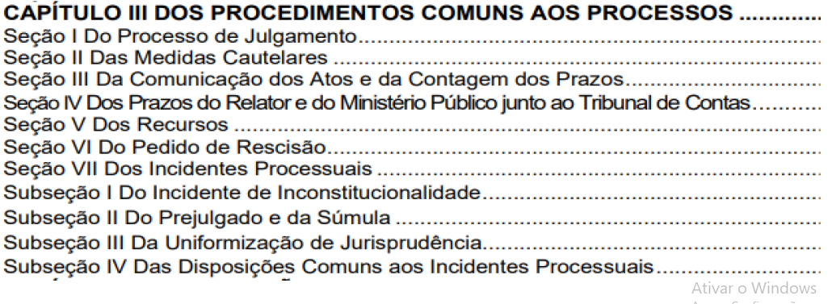
PROCESSO E PROCEDIMENTOS NO TRIBUNAL DE CONTAS – LC 113/2005 – LEI ORGÂNICA DO TCE/PR

Slide 20
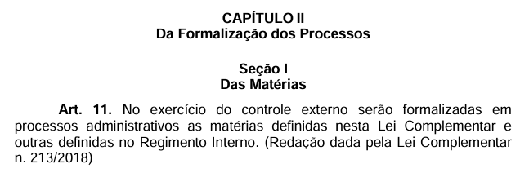
PROCESSO E PROCEDIMENTOS NO TRIBUNAL DE CONTAS – LC 113/2005 – LEI ORGÂNICA DO TCE/PR

Slide 21
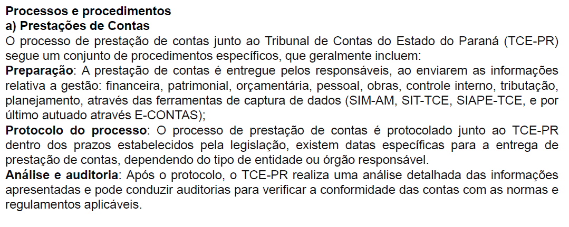
PROCESSO E PROCEDIMENTOS NO TRIBUNAL DE CONTAS – LC 113/2005 – LEI ORGÂNICA DO TCE/PR

Slide 22
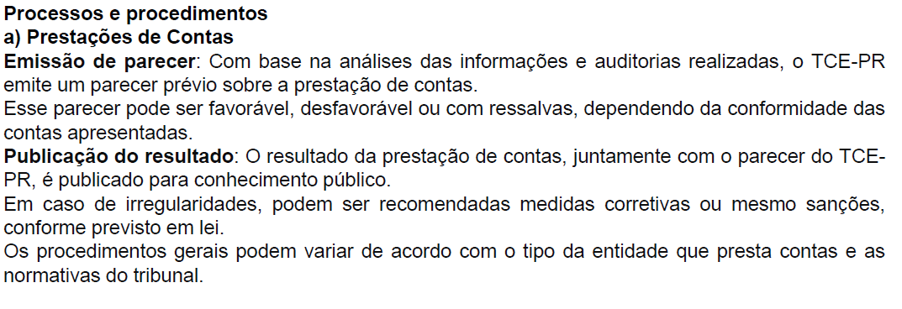
PROCESSO E PROCEDIMENTOS NO TRIBUNAL DE CONTAS – LC 113/2005 – LEI ORGÂNICA DO TCE/PR

Slide 23
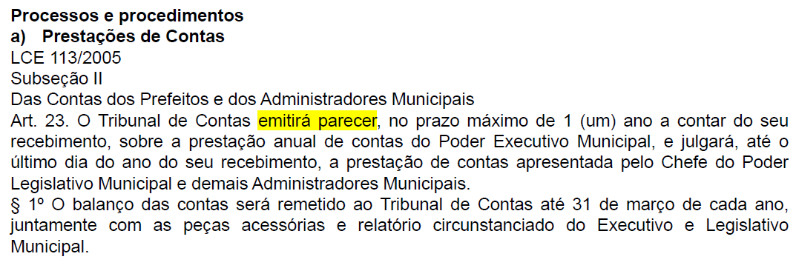
PROCESSO E PROCEDIMENTOS NO TRIBUNAL DE CONTAS – LC 113/2005 – LEI ORGÂNICA DO TCE/PR

Slide 24
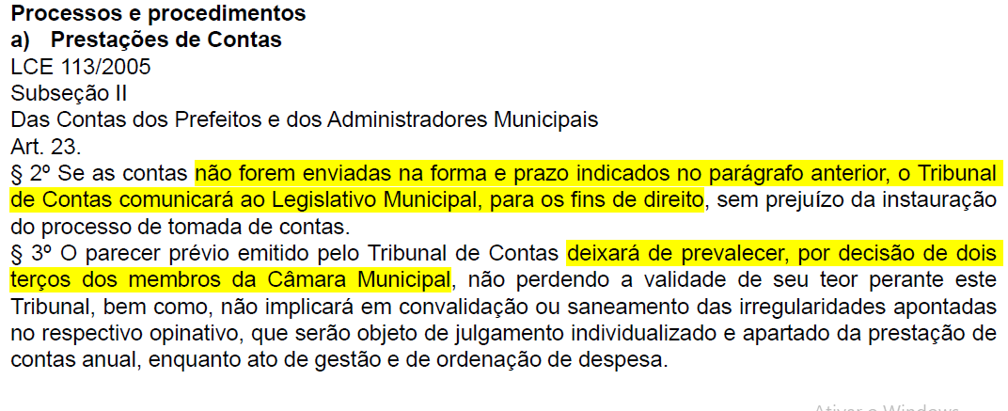
PROCESSO E PROCEDIMENTOS NO TRIBUNAL DE CONTAS – LC 113/2005 – LEI ORGÂNICA DO TCE/PR

Slide 25
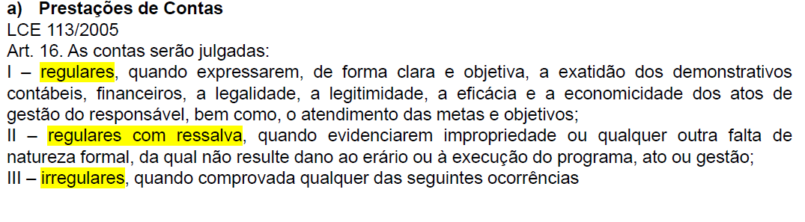
PROCESSO E PROCEDIMENTOS NO TRIBUNAL DE CONTAS – LC 113/2005 – LEI ORGÂNICA DO TCE/PR

Slide 26
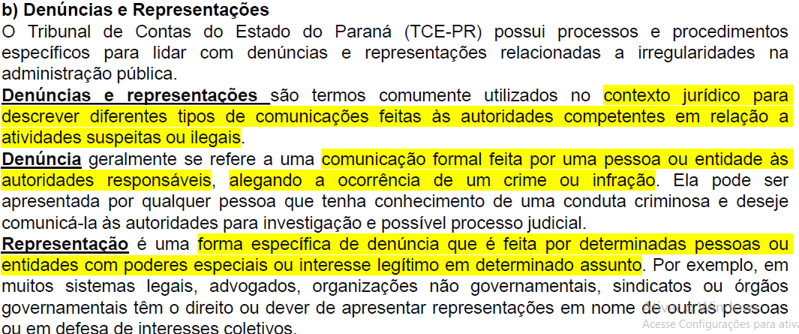
PROCESSO E PROCEDIMENTOS NO TRIBUNAL DE CONTAS – LC 113/2005 – LEI ORGÂNICA DO TCE/PR

Slide 27
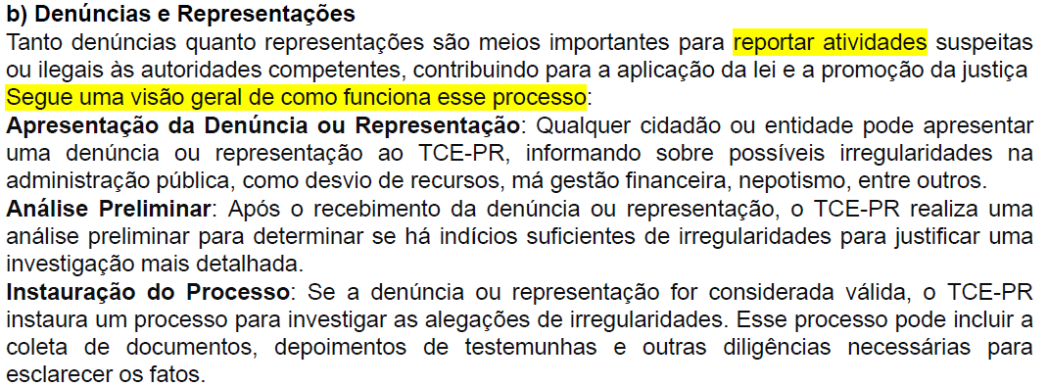
PROCESSO E PROCEDIMENTOS NO TRIBUNAL DE CONTAS – LC 113/2005 – LEI ORGÂNICA DO TCE/PR

Slide 28
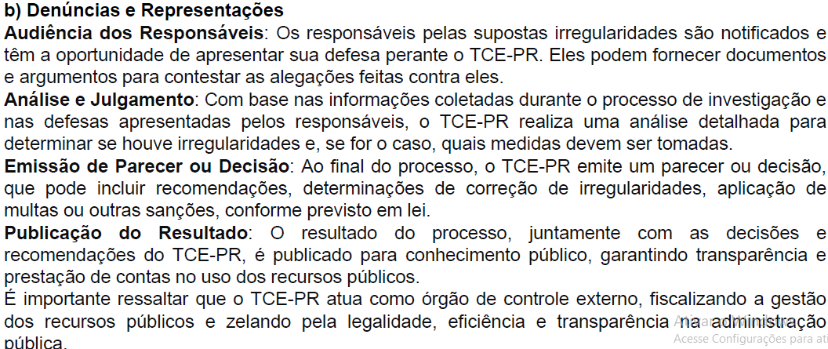
PROCESSO E PROCEDIMENTOS NO TRIBUNAL DE CONTAS – LC 113/2005 – LEI ORGÂNICA DO TCE/PR

Slide 29
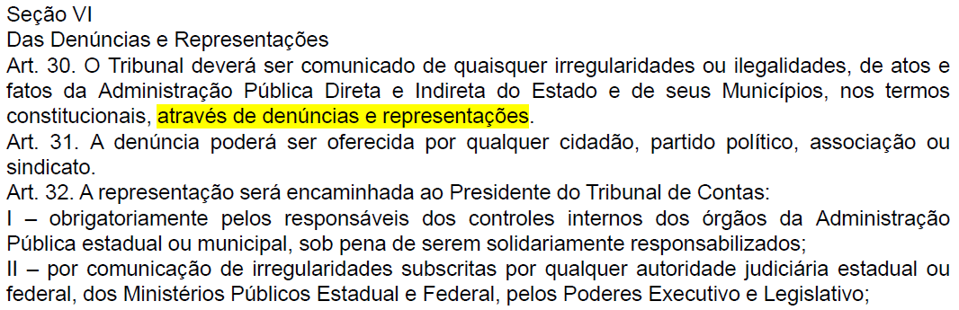
PROCESSO E PROCEDIMENTOS NO TRIBUNAL DE CONTAS – LC 113/2005 – LEI ORGÂNICA DO TCE/PR

Slide 30
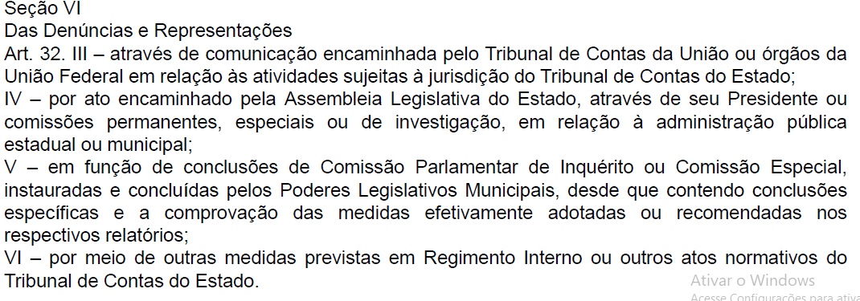
PROCESSO E PROCEDIMENTOS NO TRIBUNAL DE CONTAS – LC 113/2005 – LEI ORGÂNICA DO TCE/PR

Slide 31
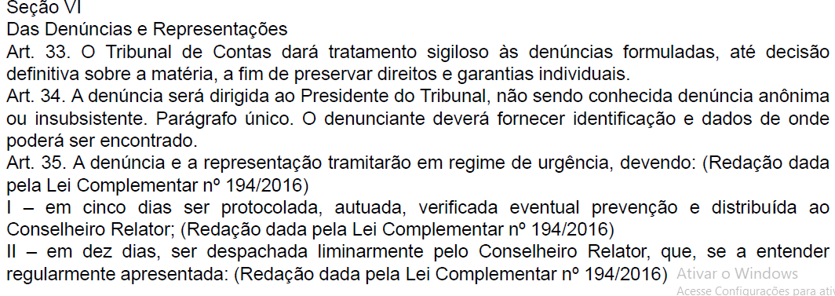
PROCESSO E PROCEDIMENTOS NO TRIBUNAL DE CONTAS – LC 113/2005 – LEI ORGÂNICA DO TCE/PR

Slide 32
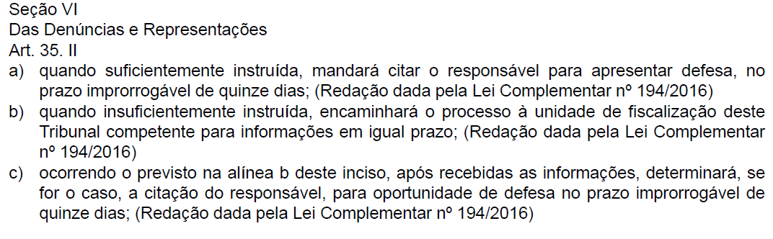
PROCESSO E PROCEDIMENTOS NO TRIBUNAL DE CONTAS – LC 113/2005 – LEI ORGÂNICA DO TCE/PR

Slide 33
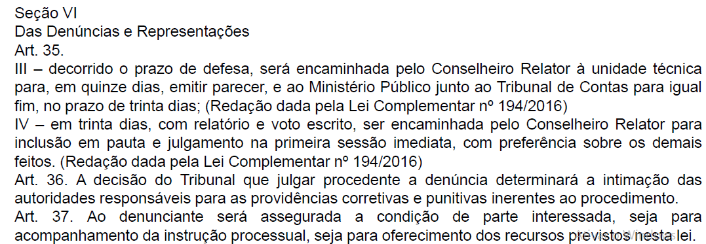
PROCESSO E PROCEDIMENTOS NO TRIBUNAL DE CONTAS – LC 113/2005 – LEI ORGÂNICA DO TCE/PR

Slide 34
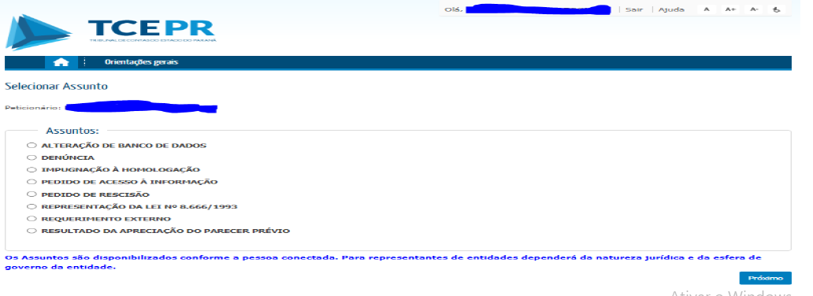
PROCESSO E PROCEDIMENTOS NO TRIBUNAL DE CONTAS – LC 113/2005 – LEI ORGÂNICA DO TCE/PR

Slide 35
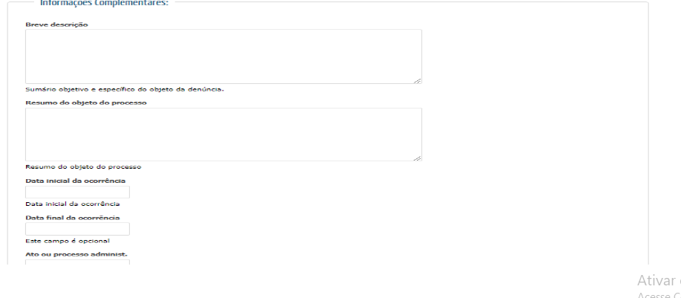
PROCESSO E PROCEDIMENTOS NO TRIBUNAL DE CONTAS – LC 113/2005 – LEI ORGÂNICA DO TCE/PR

Slide 36
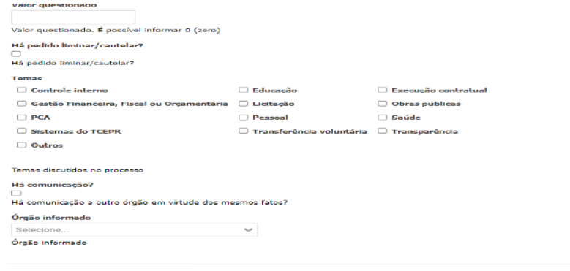
PROCESSO E PROCEDIMENTOS NO TRIBUNAL DE CONTAS – LC 113/2005 – LEI ORGÂNICA DO TCE/PR

Slide 37
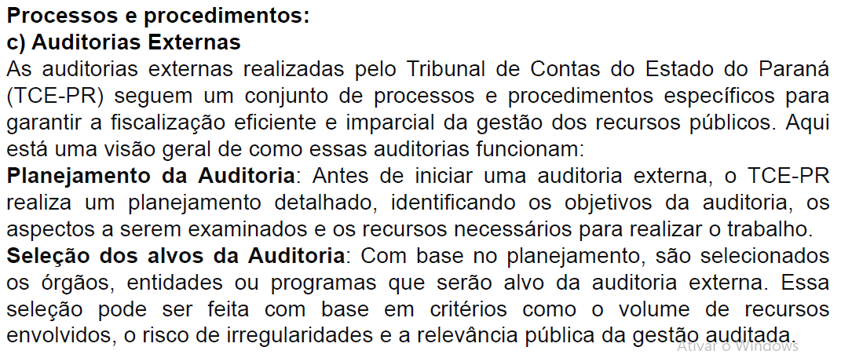
PROCESSO E PROCEDIMENTOS NO TRIBUNAL DE CONTAS – LC 113/2005 – LEI ORGÂNICA DO TCE/PR

Slide 38
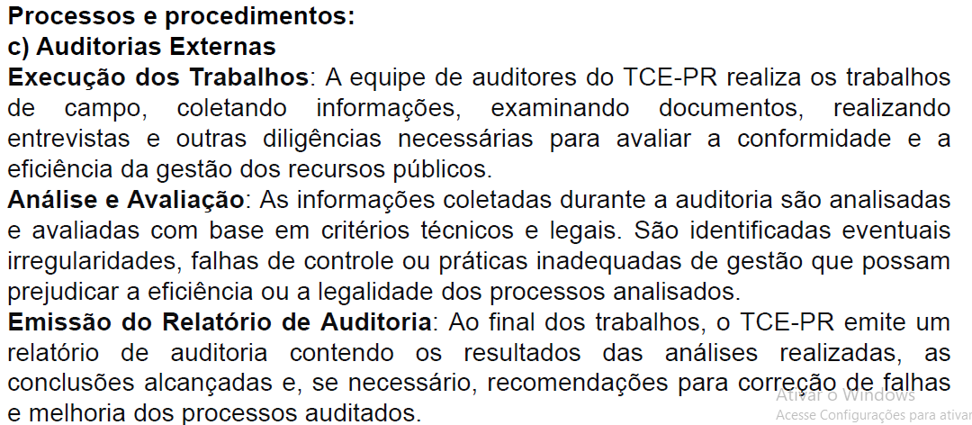
PROCESSO E PROCEDIMENTOS NO TRIBUNAL DE CONTAS – LC 113/2005 – LEI ORGÂNICA DO TCE/PR

Slide 39
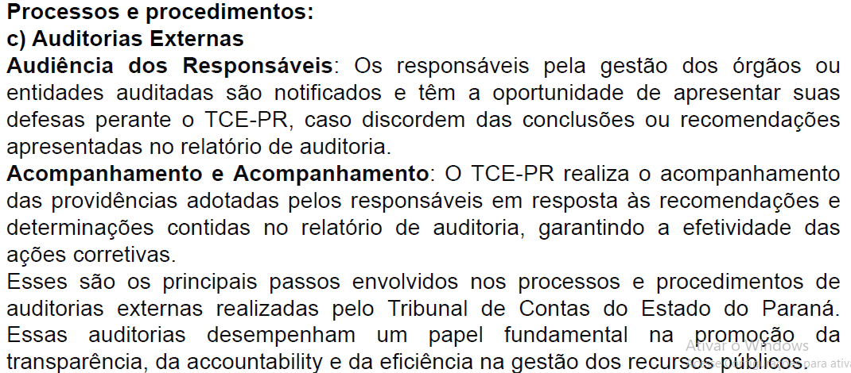
PROCESSO E PROCEDIMENTOS NO TRIBUNAL DE CONTAS – LC 113/2005 – LEI ORGÂNICA DO TCE/PR

Slide 40
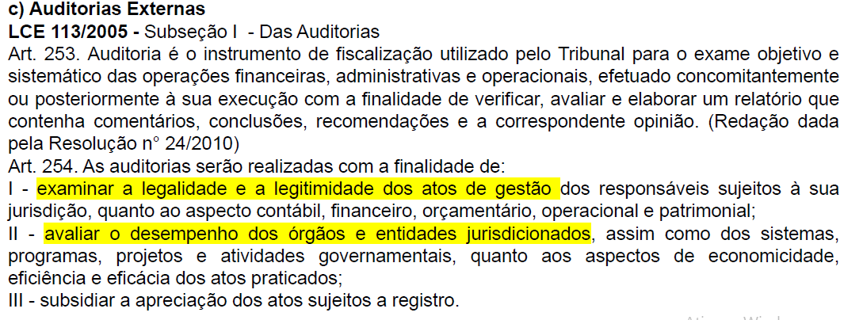
PROCESSO E PROCEDIMENTOS NO TRIBUNAL DE CONTAS – LC 113/2005 – LEI ORGÂNICA DO TCE/PR

Slide 41
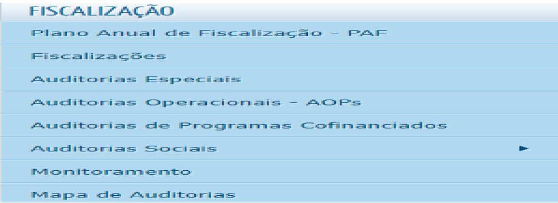
PROCESSO E PROCEDIMENTOS NO TRIBUNAL DE CONTAS – LC 113/2005 – LEI ORGÂNICA DO TCE/PR

Slide 42
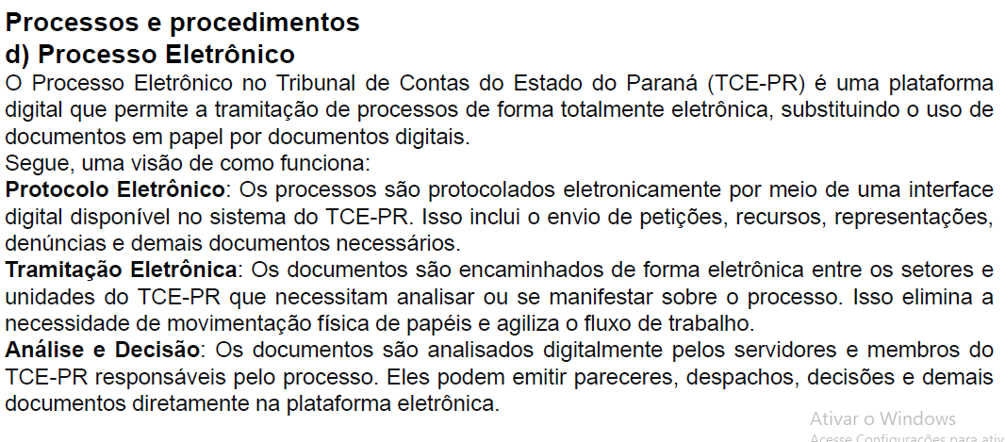
PROCESSO E PROCEDIMENTOS NO TRIBUNAL DE CONTAS – LC 113/2005 – LEI ORGÂNICA DO TCE/PR

Slide 43
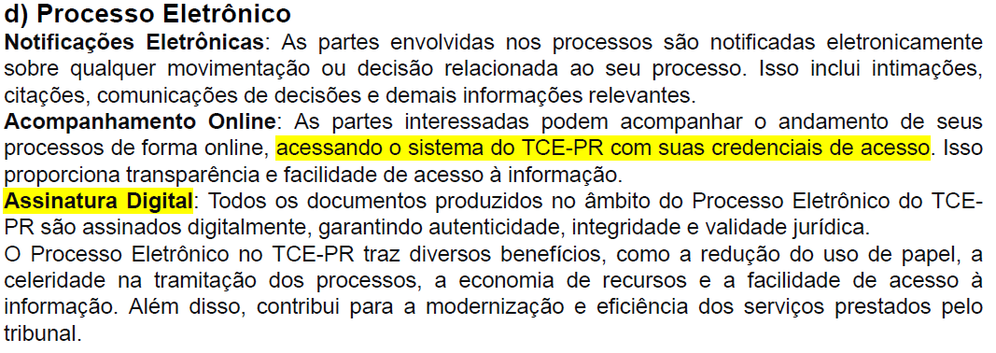
PROCESSO E PROCEDIMENTOS NO TRIBUNAL DE CONTAS – LC 113/2005 – LEI ORGÂNICA DO TCE/PR

Slide 44
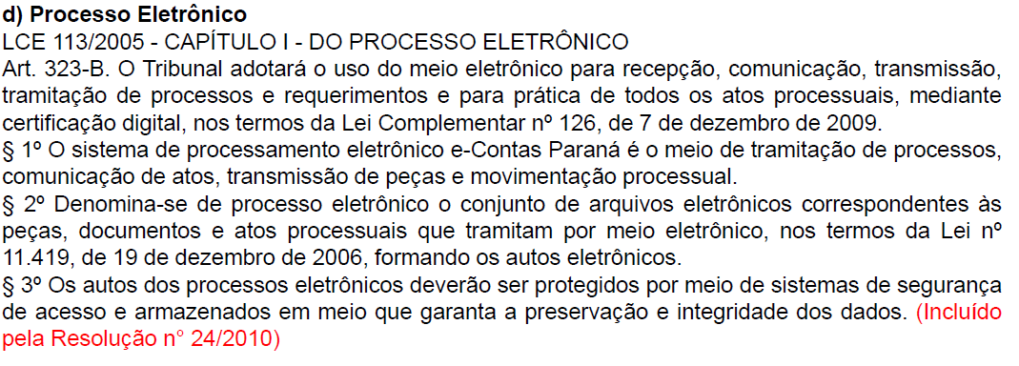
PROCESSO E PROCEDIMENTOS NO TRIBUNAL DE CONTAS – LC 113/2005 – LEI ORGÂNICA DO TCE/PR

Slide 45
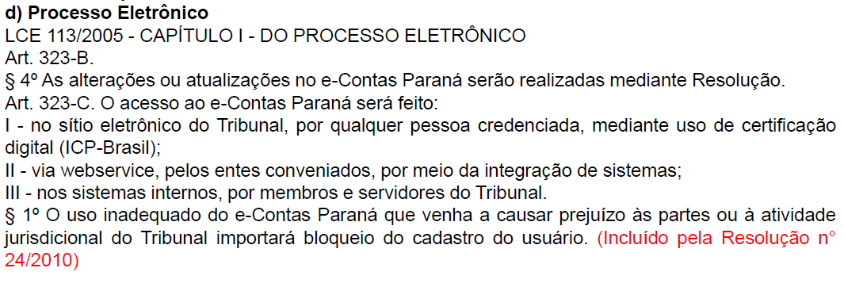
PROCESSO E PROCEDIMENTOS NO TRIBUNAL DE CONTAS – LC 113/2005 – LEI ORGÂNICA DO TCE/PR

Slide 46
PROCESSO E PROCEDIMENTOS NO TRIBUNAL DE CONTAS – LC 113/2005 – LEI ORGÂNICA DO TCE/PR

Slide 47
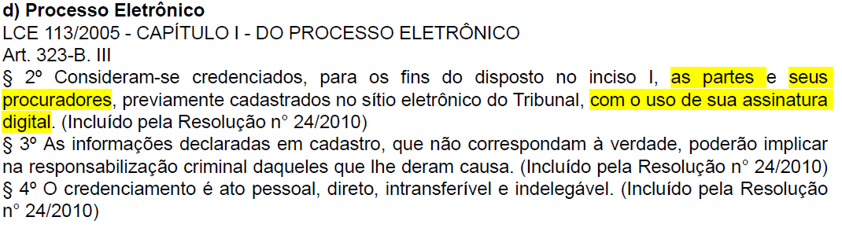
PROCESSO E PROCEDIMENTOS NO TRIBUNAL DE CONTAS – LC 113/2005 – LEI ORGÂNICA DO TCE/PR

Slide 48
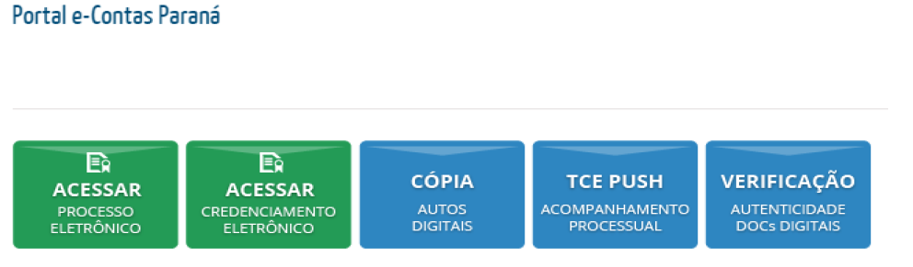
PROCESSO E PROCEDIMENTOS NO TRIBUNAL DE CONTAS – LC 113/2005 – LEI ORGÂNICA DO TCE/PR

Slide 49
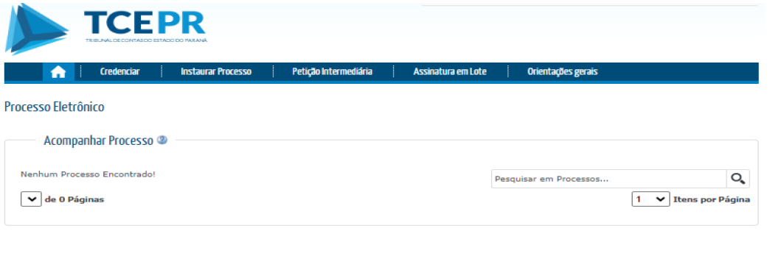
PROCESSO E PROCEDIMENTOS NO TRIBUNAL DE CONTAS – LC 113/2005 – LEI ORGÂNICA DO TCE/PR

Slide 50
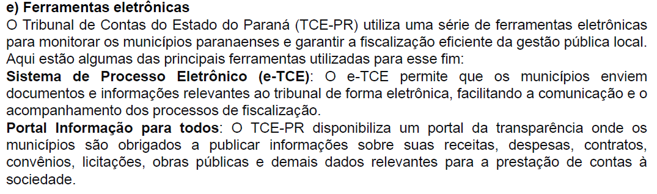
PROCESSO E PROCEDIMENTOS NO TRIBUNAL DE CONTAS – LC 113/2005 – LEI ORGÂNICA DO TCE/PR

Slide 51
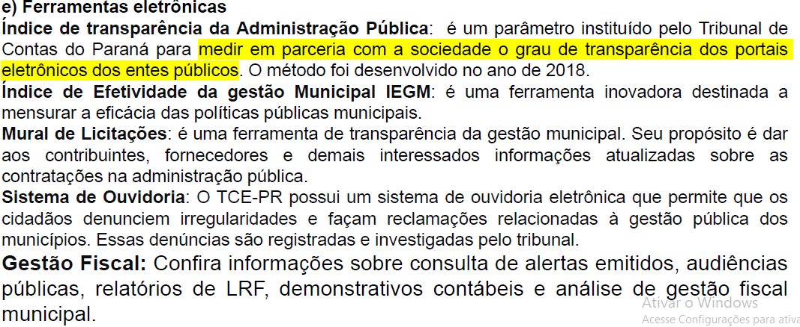
PROCESSO E PROCEDIMENTOS NO TRIBUNAL DE CONTAS – LC 113/2005 – LEI ORGÂNICA DO TCE/PR

Slide 52
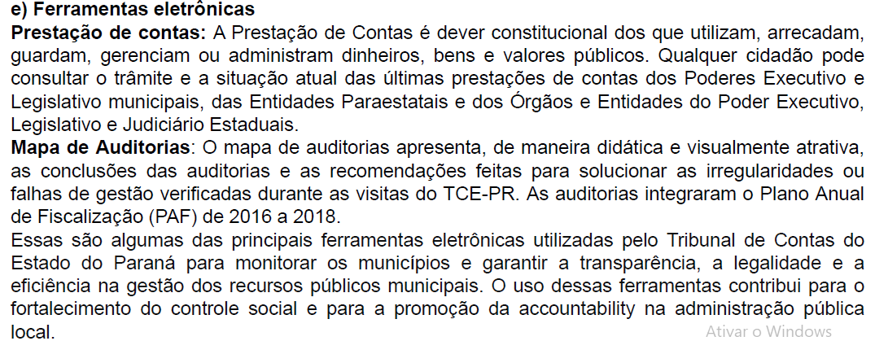
PROCESSO E PROCEDIMENTOS NO TRIBUNAL DE CONTAS – LC 113/2005 – LEI ORGÂNICA DO TCE/PR

Slide 53
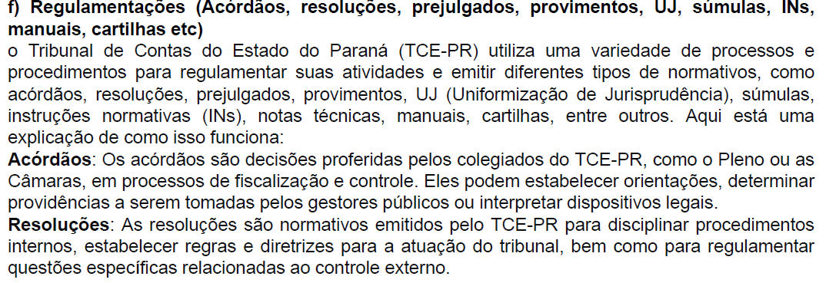
PROCESSO E PROCEDIMENTOS NO TRIBUNAL DE CONTAS – LC 113/2005 – LEI ORGÂNICA DO TCE/PR

Slide 54
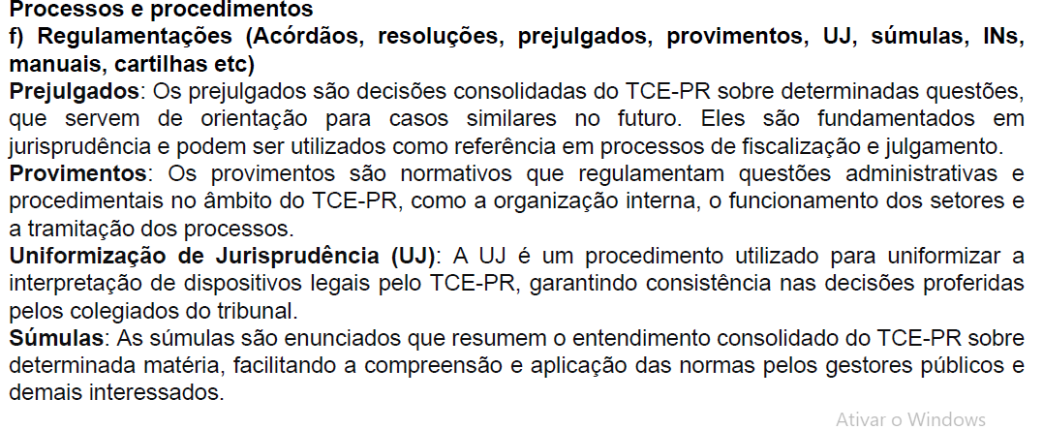
PROCESSO E PROCEDIMENTOS NO TRIBUNAL DE CONTAS – LC 113/2005 – LEI ORGÂNICA DO TCE/PR

Slide 55
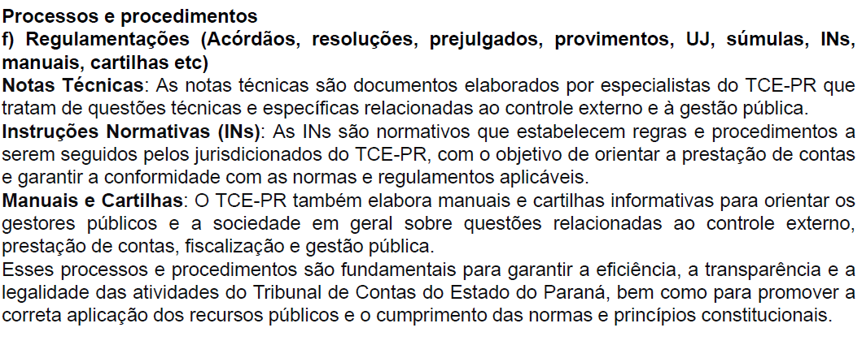
PROCESSO E PROCEDIMENTOS NO TRIBUNAL DE CONTAS – LC 113/2005 – LEI ORGÂNICA DO TCE/PR

Slide 56
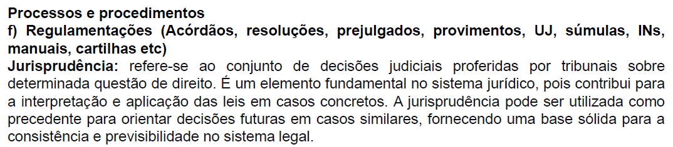
PROCESSO E PROCEDIMENTOS NO TRIBUNAL DE CONTAS – LC 113/2005 – LEI ORGÂNICA DO TCE/PR

Slide 57
MUITO OBRIGADO!

Slide 58


Slide 59


